Slide 1
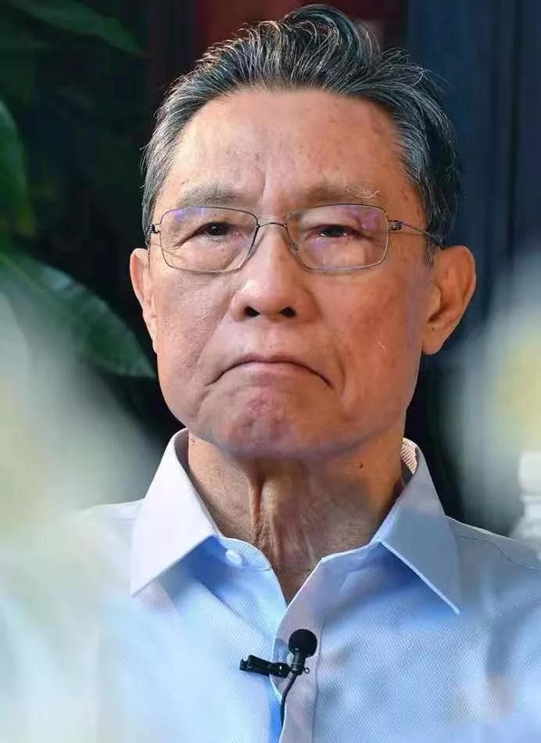
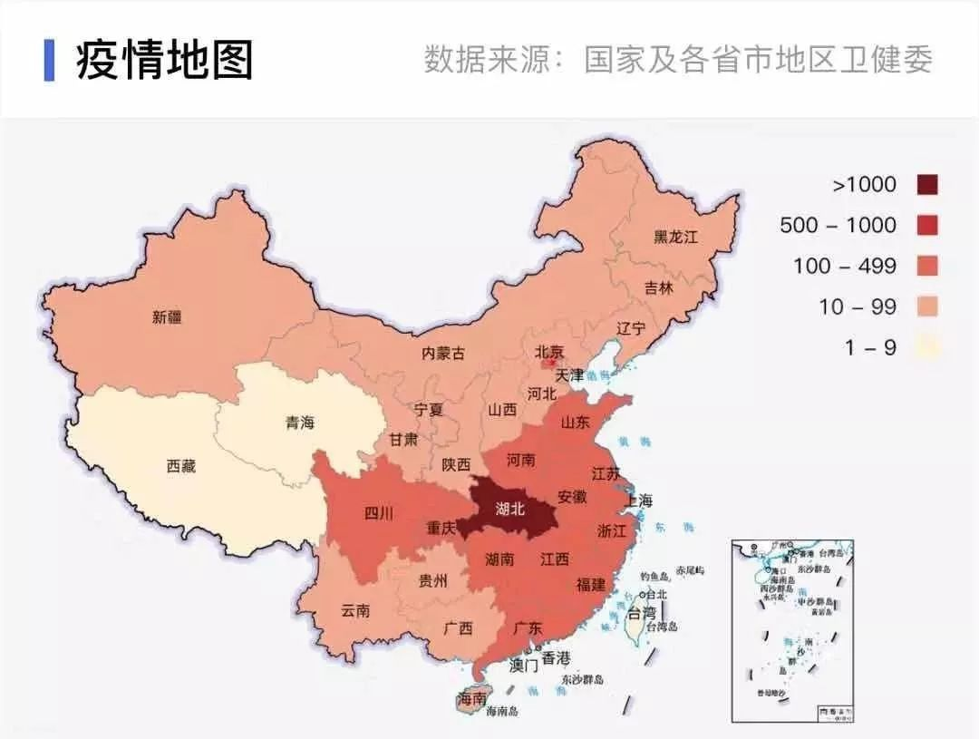
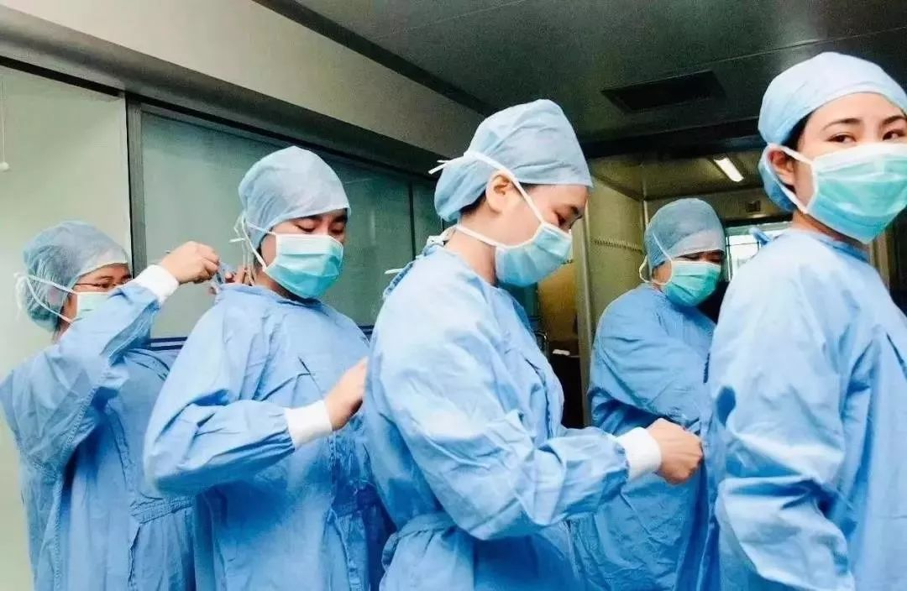
英 雄

Slide 2
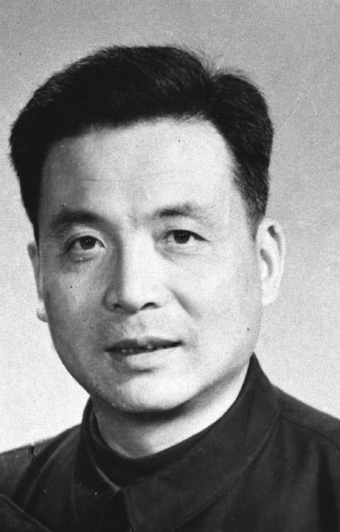
邓稼先
杨振宁

Slide 3
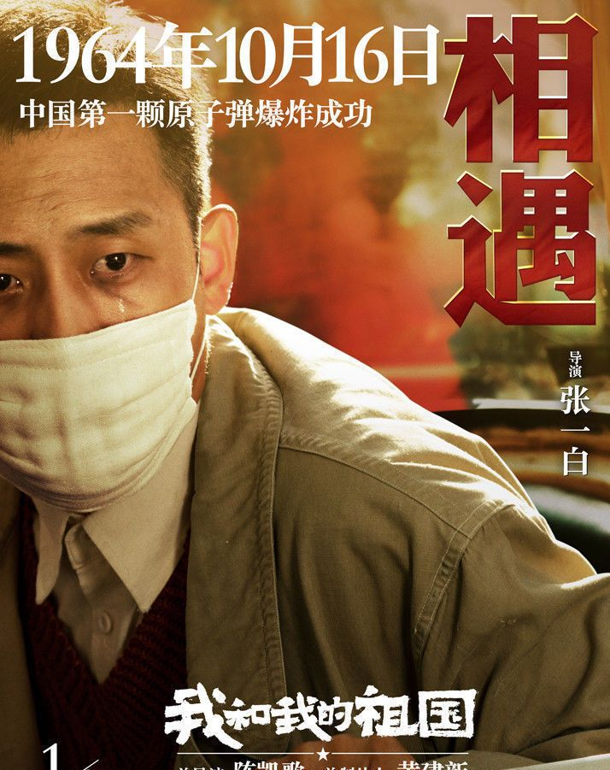


Slide 4
“稼先”其名深意
书香门第，耕读传家，警醒后人“不忘稼穑之艰辛”。
邓稼先的父亲希望儿子以稼为先，根植中华大地，成为造福民众的沧海一粟。

Slide 5
字词
鲜为人知（xiǎn） 元勋（xūn） 至死不懈（xiè） 鞠躬尽瘁（cuì）
奠基（diàn） 家喻户晓 挚友（zh ì ） 锋芒毕露（lù）
妇孺皆知（rú） 选聘（pìn） 热泪满眶(kuàng)
燕然勒功（yān）（lè） 殷红（yān）

Slide 6
字词
元勋
1.首功;大功 2.有极大功绩的人;立大功的人。
2.很少被人知道，知道的人很少。
3. 竭尽心力，到死为止。多用来形容人的伟大。
4.①打下建筑物的地基。②比喻某一事物的产生或确立。
5. 形容锐气和才干全都显露出来。也比喻人有傲气
6.马的皮革把尸体包起来。多指军人战死于沙场，形容为国作战，决心为国捐躯的意志。
7.勒，雕刻；勒功，把记功文字刻在石上，即刻石记功。亦指建立或成就功勋。
鲜为人知
鞠躬尽瘁，死而后已
奠基
锋芒毕露
马革裹尸
燕然勒功

Slide 7
浏览阅读，把握“诗眼”
如果把这篇散文看成一部壮美的“史诗”，那么小标题就是它“诗眼”。请同学们运用浏览的方法，看看本文的六个小标题，说说你发现它们有哪些特点？这六个部分分别写什么内容？
从“任人宰割”到“站起来了”
“两弹”元勋
邓稼先与奥本海默
民族感情？友情？
“我不能走”
永恒的骄傲
对比历史，引出稼先
生平经历，伟大贡献
对比凸显，稼先至纯
澄清谣言，自强不息
环境艰险，身先士卒
忠诚纯正，永恒骄傲

Slide 8
初读《邓稼先》，完成邓稼先简历
姓名 | 邓稼先 | 籍贯
家庭 成员 | 父亲，邓以蛰，美学家，清华大学教授；妻子许鹿希，北大博士，医学教授；岳父，许德珩，全国人大常委会副委员长
学位 |  | 职务
人生 主要 经历 | 1950年10月，在中国科学院工作 1958年8月，（ ） 1964年10月16日，（ ） 1967年6月17日，（ ） 1985年8月，（ ） 1986年3月，（ ） 1986年7月29日，（ ）
安徽省怀宁县
理论物理博士学位
原子武器研究院院长
开始研究原子弹原子弹制造的理论
中国爆炸了第一颗原子弹
中国爆炸了第一颗氢弹
做了切除直肠癌的手术
做了第二次手术
因全身大出血而逝世

Slide 9
初读《邓稼先》，思考：
为什么杨振宁把原子弹和氢弹爆炸的日子写进邓稼先的传记？
这两个日子对我们中华民族意味着什么？

Slide 10
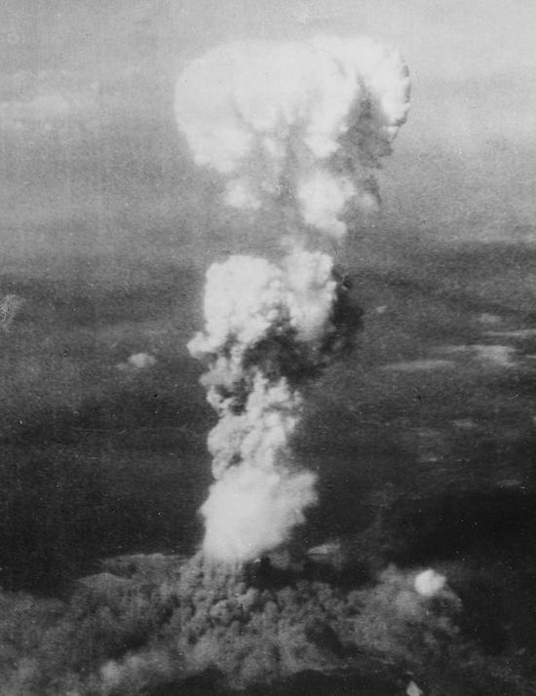
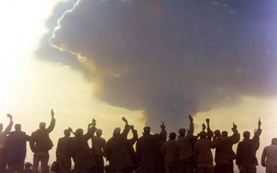
历史积弱
资本主义国家虎视眈眈
苏联取消援助
内部天灾人祸

Slide 11
细读《邓稼先》，品“男儿”魅力
默读课文，寻找、圈画直接或间接叙写邓稼先的关键词句，细细品味、批注：
我从中读到了一个怎样的邓稼先？

Slide 12
细读《邓稼先》，品鉴人物的方法
一、作者直接的评价
鞠躬尽瘁，死而后已
忠厚平实 真诚坦白
无私奉献 勇进又稳健
身先士卒 有目的有方向

Slide 13
细读《邓稼先》，品鉴人物的方法
二、人物的细节
他自己只说“在外地工作”。
确切的情况他会再去证实一下，然后告诉我。
——守密严谨
大家十分焦虑，人们劝他回去，他只说了一句话：“我不能走。”——有责任、担当、恪尽职守

Slide 14
细读《邓稼先》，品“男儿”魅力
每次核武器插雷管、铀球加工等生死系于一发的危险时刻，他都站在操作人员身边，给作业者以极大的鼓助。
航投试验出现降落伞事故，原子弹坠地被摔裂。邓稼先深知危险，却一个人抢上前，把摔破的原子弹碎片拿到手里仔细检验。
步履维艰之时，他坚持自己去装雷管，并首次以院长的权威向周围人下命令：“你们还年轻，你们不能去！”
后来邓稼先病倒在床上，平静地说：“我知道这一天会来的，但没想到它来得这样快。”

Slide 15
细读《邓稼先》，品鉴人物的方法
三、对比的手法
把奥本海默与邓稼先进行对比，奥本海默锋芒毕露，时常打断别人的报告，而邓稼先“最不引注注目”“没有私心”“忠厚平实”，通过对比，鲜明地突出邓稼先的精神品质，并得出结论，“邓稼先是中国几千年传统文化孕育出来的有最高奉献精神的儿子”，这种品质既是个人的，也是民族的。

Slide 16

诵《吊古战场文》，悟“男儿”情怀
听老师朗读，大家思考感受：这是怎样的试验环境？你从中感受到了什么？
青海、新疆、神秘的古罗布泊，马革裹尸的战场，不知道稼先有没有想起过我们一起在昆明时一起背诵的《吊古战场文》：
浩浩乎，平沙无垠，夐xiòng（远）不见人。河水萦带，群山纠纷。黯兮惨悴，风悲日曛。蓬断草枯，凛若霜晨。鸟飞不下，兽铤亡群。亭长告余曰：“此古战场也，常覆三军。往往鬼哭，天阴则闻。”

Slide 17
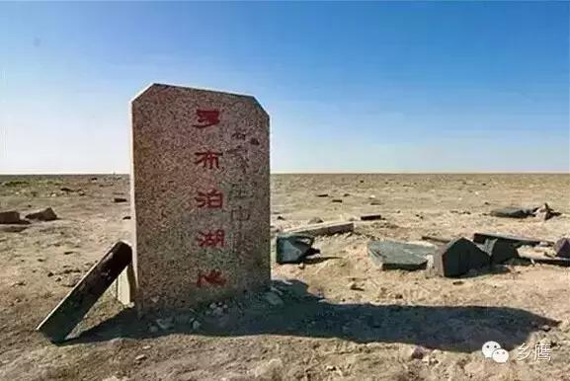
细读《邓稼先》，品鉴人物的方法
四、引用的手法
1.《吊古战场》表现了自然环境的恶劣，说明邓稼先工作的环境艰苦，体现他不畏艰难、无私奉献的精神；
2、 营造了一种悲壮的氛围，体现制造原子弹事业的伟大与悲壮；
3、把读者引入中国历史深处，增加文章的厚重感。

Slide 18
细读《邓稼先》，品鉴人物的方法
五、资料补充
1、1950年获得博士学位，放弃国外优厚待遇，冲破重重险阻登上了回国轮船。2、1950年10月离开妻子和两个孩子，28年，在荒无人烟的地方从事原子核理论研究；
3、于原子弹爆炸后的2年零8个月试验成功。这同法国用8年、美国用7 年、苏联用4年的时间相比，创造了世界上最快的速度。
4，一次试验时，原子弹坠地被摔裂。邓稼先深知危险，却一个人抢先上去把摔碎的原子弹碎片拿到手里仔细检查。后来他的肝脏受损，骨髓也被放射物侵入。
5、1986年，邓稼先癌症去世，临终前说的话是：“不要让人家把我们落得太远。”

Slide 19
细读《邓稼先》，品鉴“男儿”魅力
邓稼先形象：不忘初心 有崇高理想 爱国情怀 无私奉献精神
为人忠厚平实 守密严谨
工作负责 身先士卒 能力突出
品鉴方法：1、作者直接评价的议论、抒情词句
2、抓住人物细节
3、对比、引用等手法
4、资料补充

Slide 20
细读《邓稼先》，品鉴“男儿”魅力
为邓稼先写一副对联或者颁奖词
梁栋之国
雄英族民
颁奖词：他在苍凉大漠中用蘑菇云的升腾吼出雄狮的愤怒，他用“两弹”让中华民族昂首挺立在世界东方。殷红热血，精忠报国，他是共和国忠诚的奠基人；鞠躬尽瘁，死而后已，他是中华民族不倒的脊梁！他，就是“两弹”元勋——邓稼先！
呕心沥血造两弹，
鞠躬尽瘁报国家。
两弹雪洗百年耻，
一星放飞千秋梦。

Slide 21
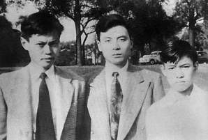
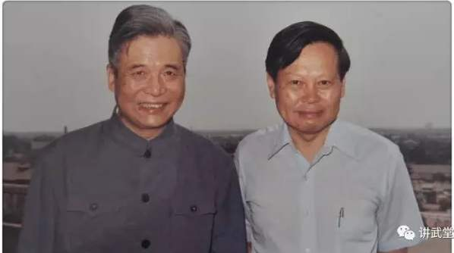
邓稼先、杨振宁

Slide 22
作者深情
热泪盈眶
——为中华民族能够自力更生制造原子弹而自豪、激动，为朋友而高兴、骄傲。
不知稼先在关键性的方案上签字的时候，手有没有颤抖?
——责任重大，替朋友担心
如果稼先再次选择他的人生的话，他仍会走他已走过的道路。这是他的性格与品质。
——对邓稼先的人生选择、理想坚守的理解与支持
对邓稼先的高尚人格品质、无私奉献、巨大贡献赞美，对其逝世的悲痛惋惜！

Slide 23
总 结
这不仅是一篇人物传记，更是一篇回忆性散文，是旅居海外、关注民族命运的美籍华裔科学家，以文化的眼光、国际的视野，从历史的角度来回忆五十年的挚友。

